Slide 1
졸업프로젝트 보고서
Drop-fast Implementation with Docker
지도교수 : 이희조 교수님
2019년 12월 6일
고려대학교 정보대학 컴퓨터학과
이동욱

Slide 2
Contents
Introduction
Related Work (Project)
Solution Approach (Main Idea)
Experiment / 성능평가
Conclusion

Slide 3
1. Introduction
Problem Statement
  DROP- FAST의 트레픽 분산을 통해 호스트 서버의 가용성을 보장하고 Docker를 통한 Replica 서버의 생성 및 구동을 보다 효율적으로 관리하고자 한다.
    기존의 DROP-FAST의 경우 Replica서버의 대한 DDoS공격은 이 취약하였으나, Docker Swarm을 기반으로 DROP-FAST를 구현하여 해당 문제를 보다 효과적으로 해결할 수 있다.
    Docker Swarm을 통해 Replica 서버의 위치를 효과적으로 은닉할 수 있으며, 이를 통해 Replica 서버의 안정성을 보장할 수 있다.
Pains and Needs
  보다 많은 전자기기들이 인터넷에 연결됨에 따라 이를 악용하는 사이버 위협들이 증가하고 있다. 특히 증가하는 IoT 기기가 DDoS 공격에 활용되며 DDoS 공격은 매년 최고 볼륨을 경신하고 있다. 따라서 DDoS 공격이 감지되면 클라우드 시스템 기반의 복제 서버를 생성하여 트래픽을 분산시켜 공격을 방어할 필요가 있다.
Importance
  DROP-FAST를 통하여, 5G 네트워크로 인한 서버의 가용성을 보장하고, DDoS 공격으로부터 서버와 사용자를 보호하여 안전하고 신뢰도 높은 서비스를 제공할 것으로 예상된다.

Slide 4
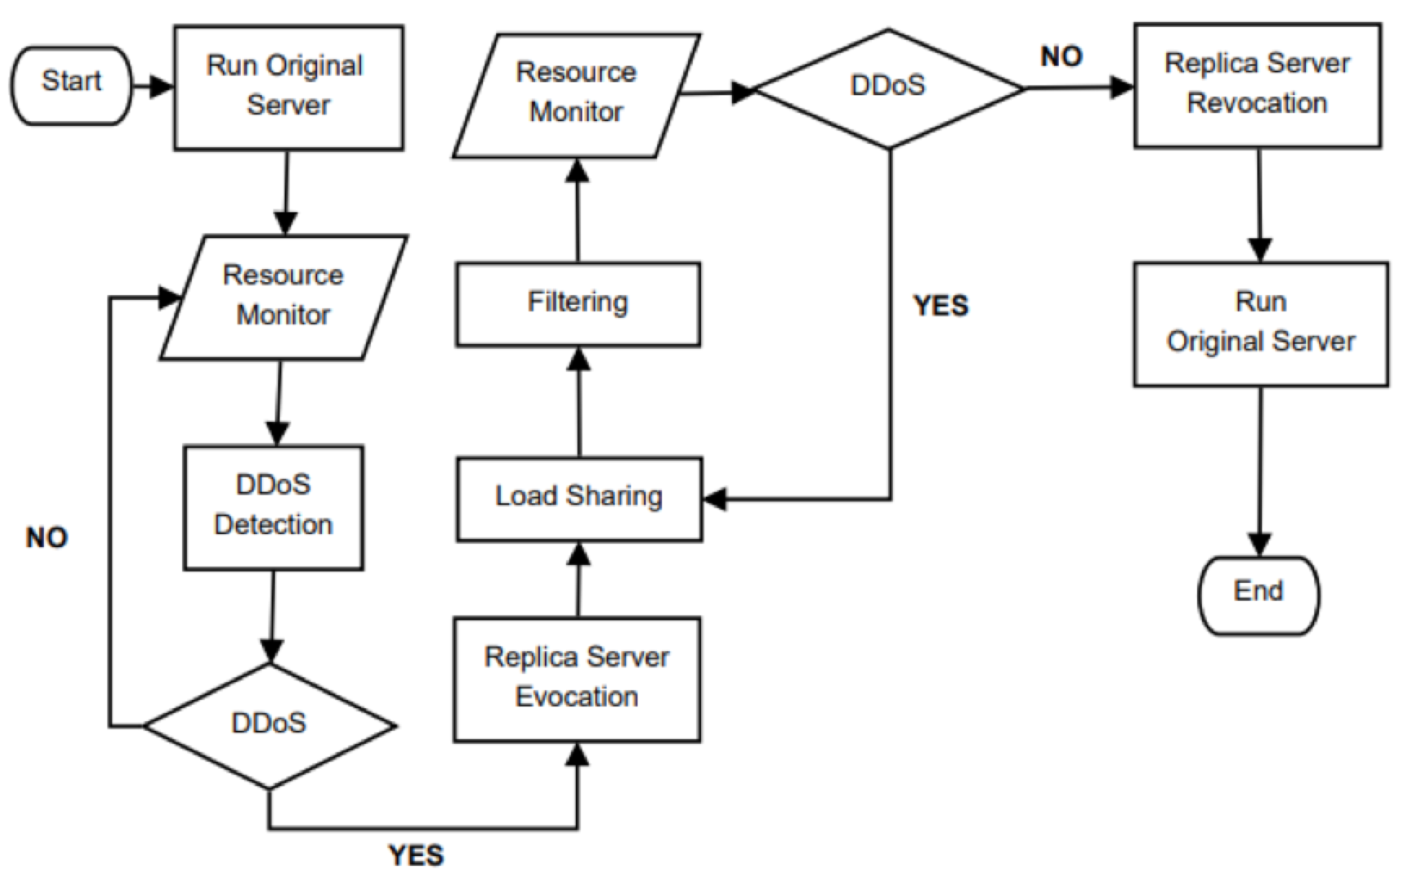
2. Related Work
DROP-FAST: Defending against DDoS Attacks using Cloud Technology -Rashad Aliyev, Dongwon Seo, and Heejo Lee
해당 논문에서는 DDoS 공격을 방어하기 위해, 호스트 서버의 트래픽 볼륨을 꾸준히 모니터링하며, 특정 임계치를 넘어서게 되면 클라우드 서비스를 활용해 복제 서버를 생성, 트래픽을 분산시키는 방법을 사용한다.
트래픽을 분산하는 과정에서 해당 논문은, DNS를 활용한 Replica 서버들 간의 load balance를 제시한다.
Notes:
풀고자 하는 연구 내용(Problem)을 다른 논문/프로젝트들의 저자들은 어떻게 풀고 있는가?
해당 문제를 풀기 위해서 기존에는 어떤 접근법(approach)들이 존재했는가?
그것들의 장단점은 무엇인가?
“Related work를 넣는 이유는 해당 영역에 대해서 다른 사람들은 어떻게 문제를 풀고 있나 사전 조사를 하고 그것들 보다 나은 나의 방법을 제시하기 위한 준비과정입니다.”
“왜 내가 제안하려는 방법(my solution approach)이 그것들 보다 뛰어난가? 어떤 점에서 뛰어난가?”

Slide 5
2. Related Work
결론적으로 해당 논문이 제시한 DROP-FAST 기법으로 DDoS 공격 중에서도 유효한 트래픽을 Main 서버로 보낼 수 있었으며, 공격자 트래픽은 Replica 서버 우회 시켰음을 볼 수 있다.
논문에서 DROP-FAST에 대한 발전 방향 3가지를 제시한다.
복제 서버와 메인 서버의 동기화 문제
IP 기반 공격에 대한 대응
TTL 문제
본 프로젝트는 이 문제점들에 대한 해결을 제시하고자 한다.
Notes:
풀고자 하는 연구 내용(Problem)을 다른 논문/프로젝트들의 저자들은 어떻게 풀고 있는가?
해당 문제를 풀기 위해서 기존에는 어떤 접근법(approach)들이 존재했는가?
그것들의 장단점은 무엇인가?
“Related work를 넣는 이유는 해당 영역에 대해서 다른 사람들은 어떻게 문제를 풀고 있나 사전 조사를 하고 그것들 보다 나은 나의 방법을 제시하기 위한 준비과정입니다.”
“왜 내가 제안하려는 방법(my solution approach)이 그것들 보다 뛰어난가? 어떤 점에서 뛰어난가?”

Slide 6
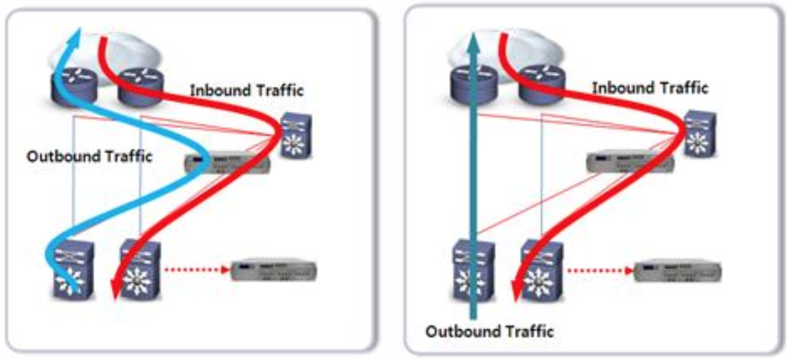
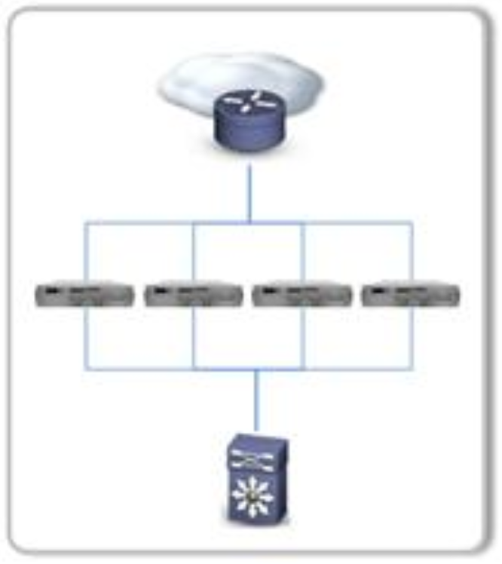
3. Solution Approach (실험 설계)
Docker DROP-FAST 효용성 검증을 위한 2가지 환경을 설계
Out-of-Path
물리적 회선 구성 바깥에 DDoS 탐지 장비 및 차단 장비를 설치하는 방식
공격자는 가용한 봇넷을 활용하여 타겟에 대한 질의를 DNS서버에 함
DNS서버는 들어오는 모든 질의에 대한 정보를 blacklist와 대조
정책에 따라 main 서버 또는 replica 서버로 답변함.
In-Line
물리적 회선 가운데 DDoS 대응장비가 설치되는 방식
DDoS 대응장비로 트래픽을 모니터링 하여 DDoS공격 탐지 및 차단
Iptable 과 Ipset을 활용하여 DROP-FAST는 router의 역활을 수행함
Out-of-Path
In-Line

Slide 7
3. Solution Approach (Main Idea)
기존의 DROP-FAST의 문제점을 효과적으로 해결하기 위하여 Docker를 활용
Docker Swarm
  여러대의 서버와 여러 개의 서비스를 편리하게 관리
  스케줄링: 서비스를 적당한 서버에 배포해 주는 작업
  클러스터링: 여러 개의 서버를 하나의 서버처럼 사용 함
  로깅, 모니터링: 여러 대의 서버의 로그와 서버 상태를 하나로 관리
  기존 클라우드 replica가 서버의 복잡한 load-balancing과 invocation 단계를
  Docker replica 서버를 활용하여 간편하게 자동화 하는 것이 본 연구의 목표이다.

Slide 8
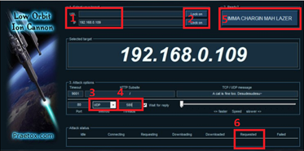
4. Experiment / 성능 평가
실험 환경
  OS: Ubuntu 18.04.3 (가상 머신)
  DoS 공격 툴: LOIC
  네트워크 트래픽 모니터링 툴: ntopng
실험 내용
  가용한 장비를 활용하여 DDoS 공격을 모방한 DoS 공격 실행
  DoS 공격 간 main 서버와 replica 서버의 실시간 트래픽을 ntopng를 활용하여 모니터링 함
  LOIC은 공격 대상의 URL 혹은 IP를 받고, TCP, UDP 혹은 HTTP 공격타입을 실행하는 DoS 공격 툴
  LOIC의 작동 특성을 고려하였을 때, In-Line 방식의 공격이 DROP-FAST 성능평가에 적합함
  DROP-FAST의 성능을 검사하기 위하여 임의로 선정한 Blacklist ip의 질의를 main에서 replica로 reroute
Example Usage of LOIC

Slide 9
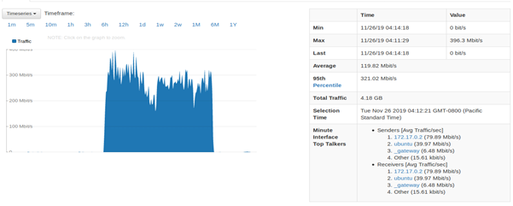
4. Experiment / 성능 평가
Control
DROP-FAST 구동 전 main 서버 트래픽 분석
  DROP-FAST가 구동 전, LOIC을 사용하여 main 서버에 대한 DoS공격을 약 2분간 실행
  공격이 진행되는 시간에 main 서버의 트래픽을 측정함
  2분 동안 최대 트래픽 396.3Mbit/s, 평균적으로 119.82Mbit/s
Main server Traffic During DoS Attack

Slide 10
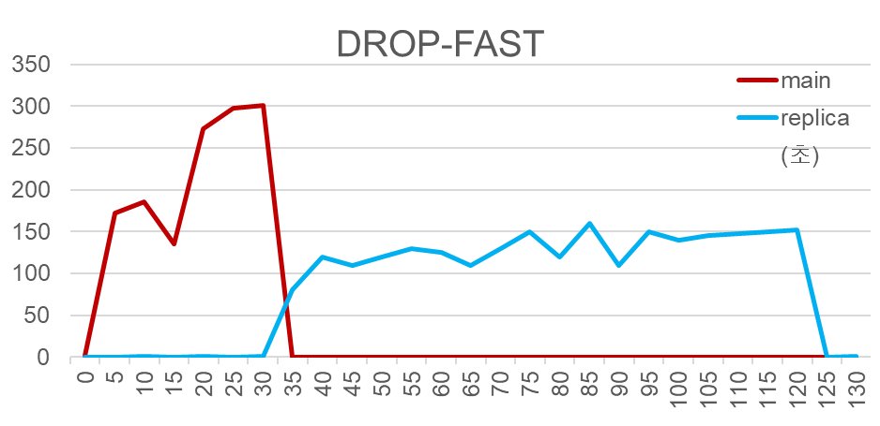
4. Experiment / 성능 평가
DROP-FAST 구동 후, main 서버 와 replica 서버 트래픽 분석
  Control과 동일한 조건으로 공격을 실행
  Main 서버를 보호하는 IDS(snort)가 공격을 감지하고 DoS공격 트래픽을 replica로 reroute
  공격이 진행되는 시간에 main 서버와 replica 서버의 트래픽을 측정함
  DROP-Fast 작동과 동시에 main 서버의 트래픽은 정상 수치를 회복함
  Replica 서버는 다른 Replica 서버와 통신하며 공격 트래픽을 처리함으로 주기성을 보임
Mbit/s
Main & replica server Traffic During DoS Attack

Slide 11
5. Conclusion
실험 결론
  DROP-FAST를 통해 DDoS 공격 대한 방어책으로 사용될 수 있다.
  실험에서 나타난 것과 같이, DROP-FAST로 타겟 서버를 보호 할 수 있다.
  Docker를 활용한 환경에서 DROP-FAST의 코어 기능을 보장할 수 있다.
  실험에서 나타난 것과 같이, Docker를 활용하여도 DROP-FAST의 기능을 보장할 수 있다.
  Docker를 활용하면 replica 서버를 보다 효율적으로 관리할 수 있다.
  Docker Swarm(적정 규모), Kubernetes(대규모) 을 활용
  IDS의 성능에 따라 DROP-FAST의 DDoS 공격 방어의 신속성이 달라진다.
  IDS가 작동하는 순간, main 서버의 트래픽은 정성 작동함
  IDS가 공격을 인식하지 못하면 DROP-FAST는 방어 할 수 없음

Slide 12
5. Conclusion
기존 논문에 대한 해결책
Main 서버와 replica 서버의 동기화 문제
  Docker를 활용한 환경에서 Volume을 통한 데이터 공유 가능
  Docker hub 를 활용한 동일 서비스 제공 가능
  Main 서버와 replica 서버의 기능 동기화는 서비스 프로바이더의 필요에 따라 결정
IP 기반 공격에 대한 대응
  In-line 장비를 통하여 IP 기반 공격에 대한 대응이 필요하다
  Replica 서버의 경우, swarm 메니저를 제외한 나머지 서버의 IP는 은닉,
  replica 서버에 대한 직접적인 공격은 불가능

Slide 13
5. Conclusion
TTL 문제
  캐시서버에 보호하고자 하는 메인 서버의 IP가 남아있는 경우, 해당 클라이언트는 DROP-FAST에 질의를 하지 않음
  실제 악성행위를 하는 Blacklist일지라도 DROP-FAST의 네임 서버가 직접 판단하기 어려움
  TTL은 내부 정책의 문제임으로 Docker를 활용하여도 해결책을 제시하기 어려움
  해당 문제를 위하여 top500 도메인과 악성 도메인 276개의 TTL 시간을 분석
  정상 도메인의 평균 TTL: 6468초
  악성 도메인의 평균 TTL: 4.55초
  분석 결과에 따라, 악성 도메인은 짧은 TTL 시간을 가지고 있는 것으로 나타났으며, DROP-FAST의 TTL은 정상적으로 설정하여도 악성 도메인에 대한 공격을 빠르게 적용할 수 있음
Type | 최대 TTL 시간(초) | 최소 TTL 시간(초) | 평균 TTL 시간(초) | TTL 시간 중앙값(초)
유명 도메인(500개) | 129540 | 1 | 6468 | 300
악성도메인(276개) | 5 | 1~4 | 4.55 | 5
도메인 별 TTL 시간

Slide 14
5. Conclusion
Summary
  DROP-FAST를 활용하여 DDoS공격을 효과적으로 방어할 수 있다.
  Docker를 활용하여 기존의 까다로운 replica 서버 제어가 가능하다.
Future work
  Main서버와 replica 서버에 대한 동기화 가이드라인을 제시할 필요
  DROP-FAST 기능에 최적화 된 IDS 설계
  DROP-FAST기능에 최적화 된 Network 구조 설계

